Slide 1
Российская Федерация Ханты-Мансийский автономный округ-Югра
Муниципальное бюджетное дошкольное образовательное учреждение
детский сад «Сказка»
Лепка из пластилина
«Как Тог зверей
лепил»
воспитатели:
Кармачёва Татьяна Владимировна
Перевозкина Наталья Сергеевна

Slide 2
Давным-давно это было. В те времена день длился так долго, что к вечеру и забудешь, что утром делал. Длинный такой день был, как сейчас жизнь человеческая.

Slide 3
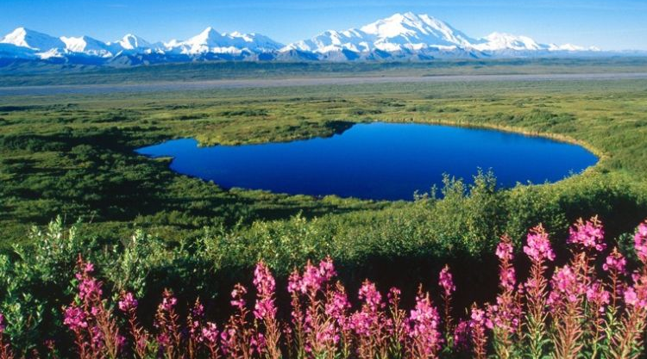
Росли на земле апельсиновые и яблоневые деревья, виноградные лозы, финиковые и банановые пальмы. И было еще много других удивительных деревьев и цветов. Журчали прохладные реки, зрелые плоды падали в густую траву. По утрам распускались цветы. Красиво было в чудесном саду, но пусто. Ни зверей, ни людей не было.
Тогда решил Тог сделать животных – пусть бегают. Набрал он хорошей красной глины и начал лепить.

Slide 4
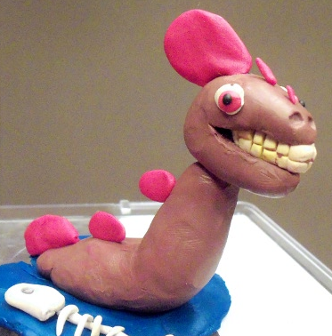
Сначала у него не очень хорошо получалось: туловище большое, голова маленькая, а пасть очень крупная и зубастая. Задние ноги длинные и крепкие, а передние – тонкие и слабые. Ничего у Тога не получалось – звери выходили страшные – огромные, свирепые, с большими рогами, огромными клыками. Ужас просто. Последним из этих страшилищ крокодил был – видели, какой страшный!

Slide 5
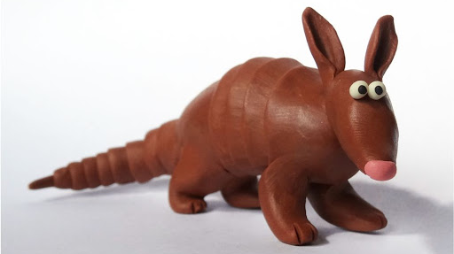
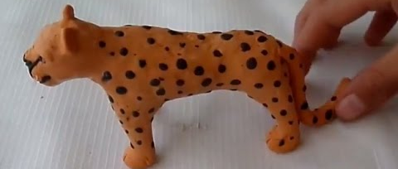
Но постепенно Тог наловчился, и у него стали получаться вполне симпатичные животные. Броненосца сделал – хорошо вышло. Потом муравьеда, ягуара. Лучше всех лягушка получилась – гладенькая, лупоглазая. Красавица!

Slide 6
К концу дня очень устал Тог. Каждого вылепи, да чтобы еще все на месте было – и лапы, и хвост, и глаза, и нос. А шерсти сколько! Поди-ка вылепи каждую шерстинку! А еще раскрась потом! Ну ладно крокодила – Тог его на песок положил, сверху зеленой краской полил, вот и стал крокодил сверху зеленый, а снизу, где брюхо, желтый.

Slide 7
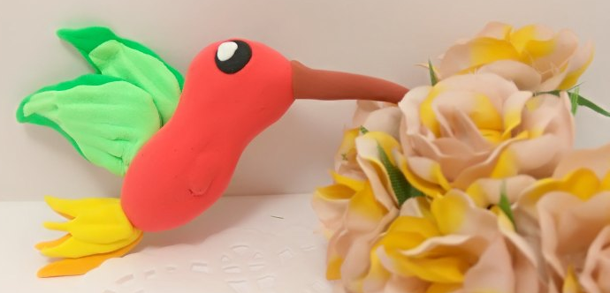
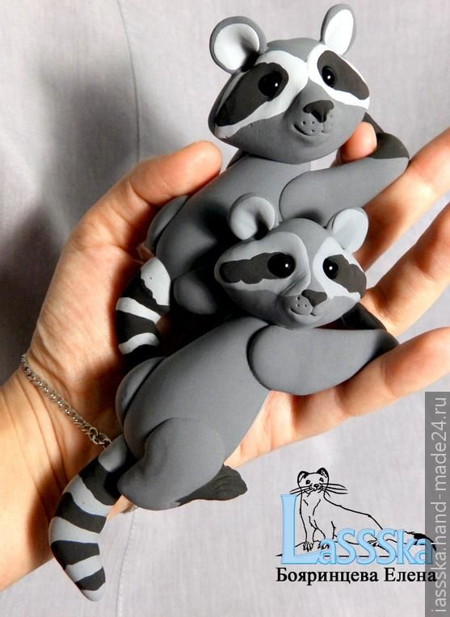
А вот енот, на нем столько полосок надо нарисовать – замучаешься! А колибри? Видели, какие они яркие? Переливаются на солнышке! Так ведь не только каждое маленькое перышко вылепить надо, так еще и раскрасить каждое в свой цвет и на место приделать!
Очень устал Тог за день! Нет у него больше сил лепить!

Slide 8
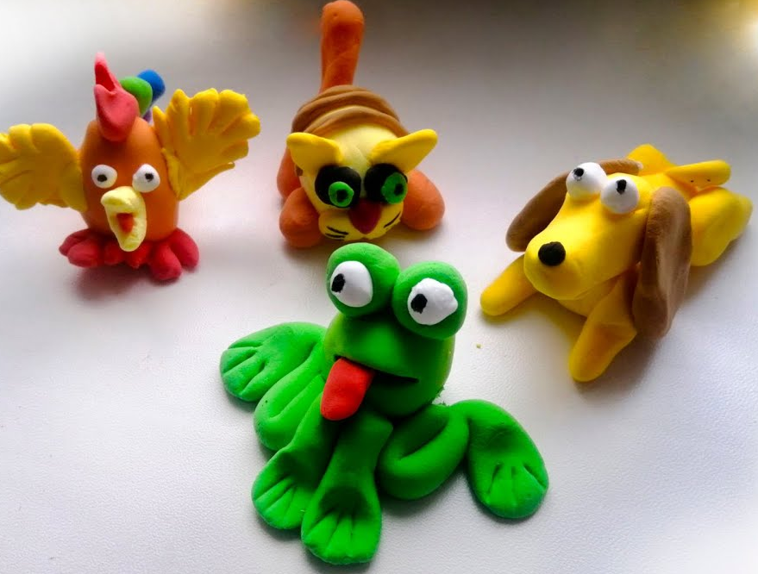
Поможешь Тогу слепить животных?
Тогда за дело!

